Slide 1
EL PATRIMONIO NATURAL Y CULTURAL DE CHILE
2° BÁSICOS
CLASE 20

Slide 2
EL PATRIMONIO
La palabra patrimonio proviene del latín "patrimonium" que significa recibido de nuestro padre
. El patrimonio es un regalo que recibimos de nuestros antepasados, que debemos cuidar y preservar para entregarlo a nuestros descendientes
REGALO PARA TODOS QUE NOS
DE JARON LOS QUE ESTABAN ANTES QUE NOSOTROS, Y QUE DEBEMOS MANTERLOS Y CUIDARLOS.

Slide 3
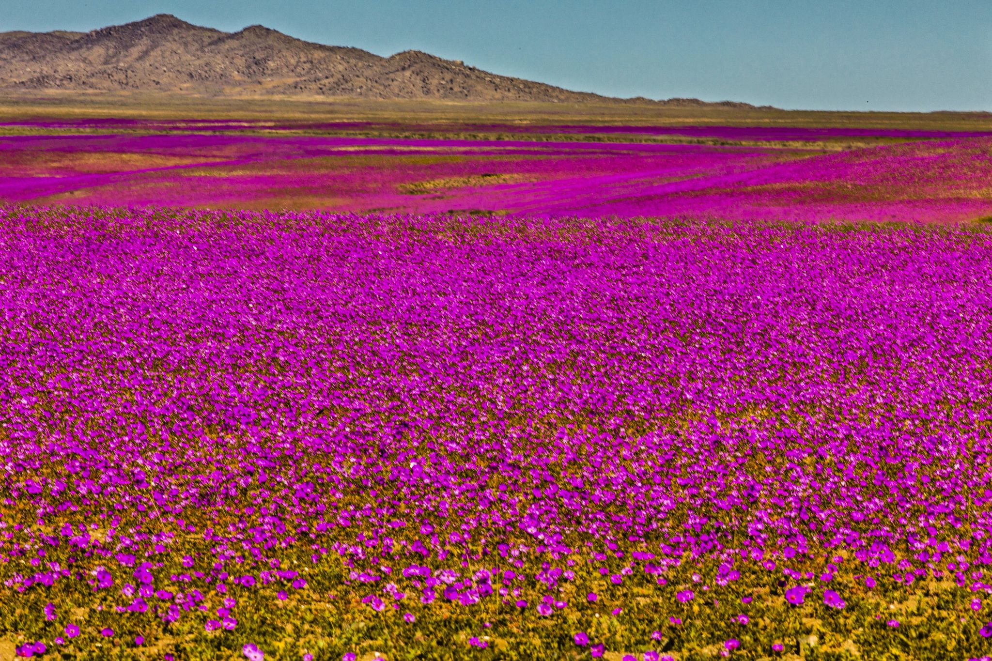
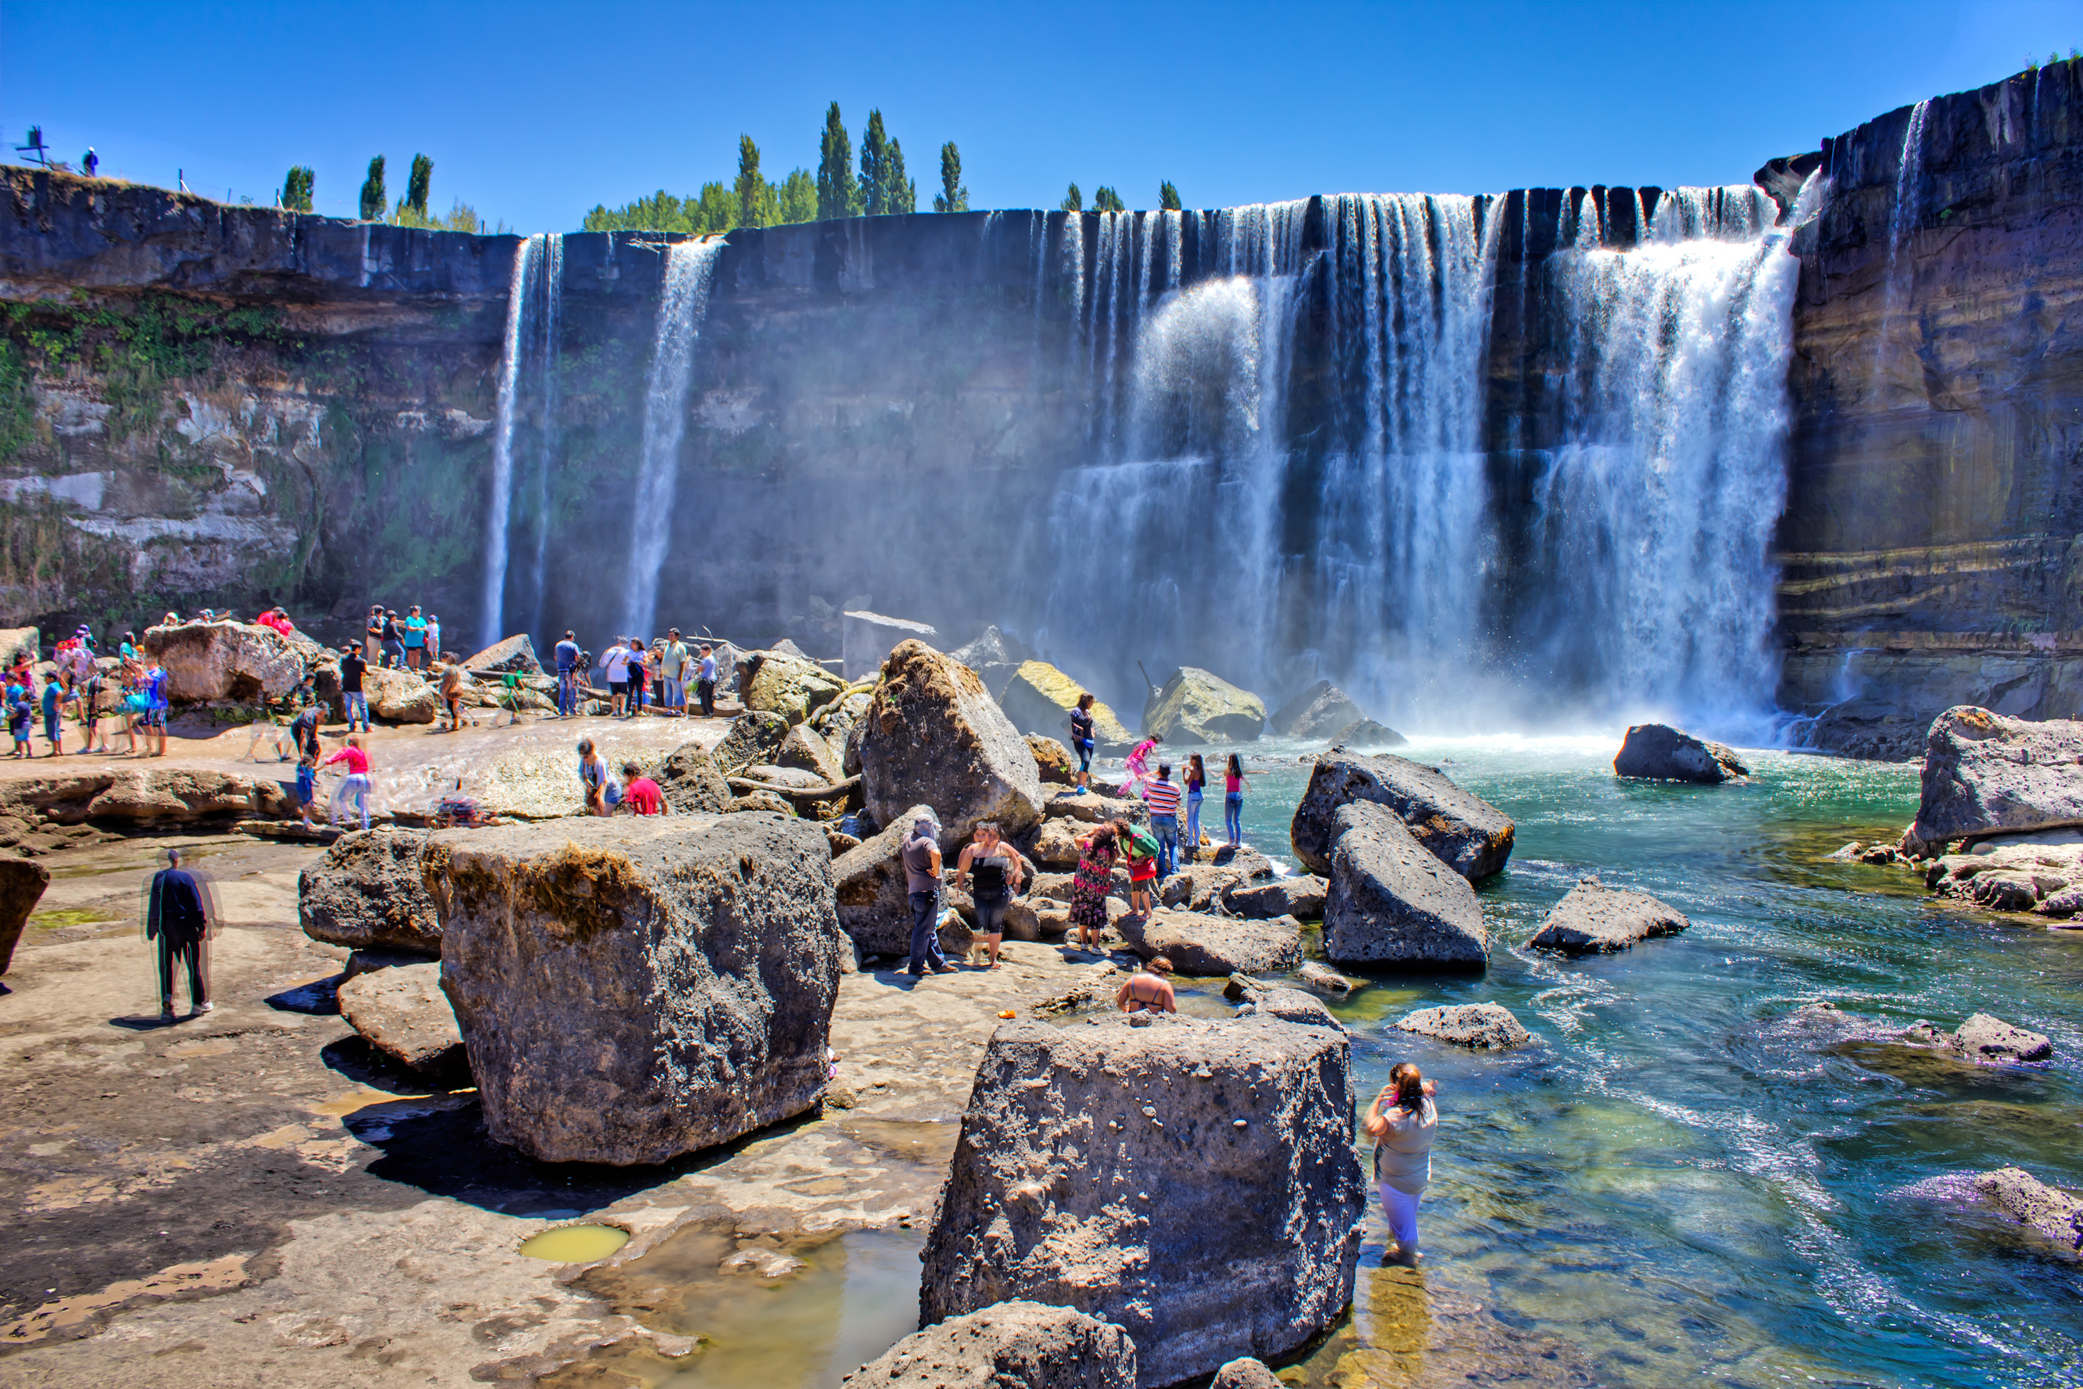
PATRIMONMIO NATURAL
Existe el patrimonio natural, por un lado, que se refiere a los espacios naturales que ya sea por su belleza o por su función social, cultural o científica es necesario conservar por ejemplo, las flores del desierto de Atacama.

Slide 4
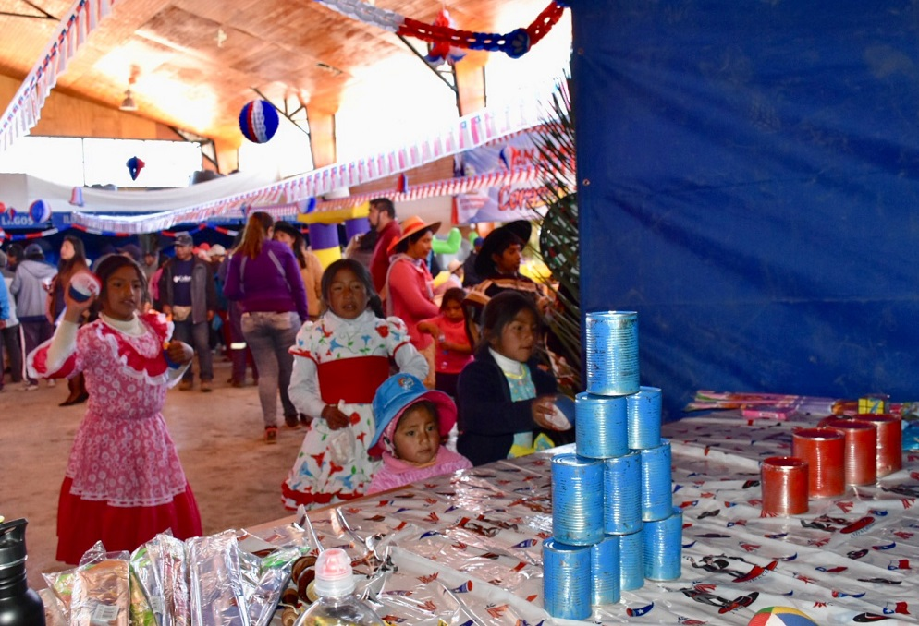
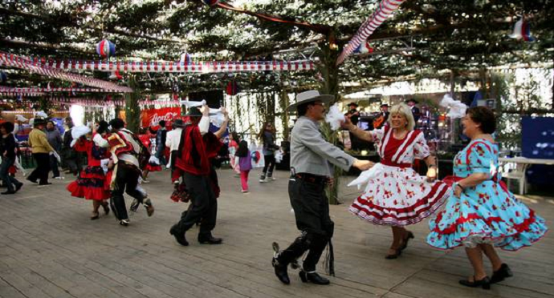
PATRIMONIO CULTURAL
Existe, por otro lado, el patrimonio cultural, que son las manifestaciones culturales tanto de nuestros antepasados como las nuestras.

Slide 5
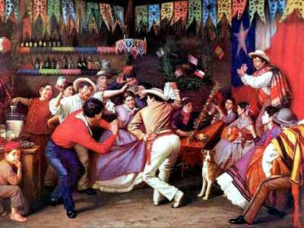
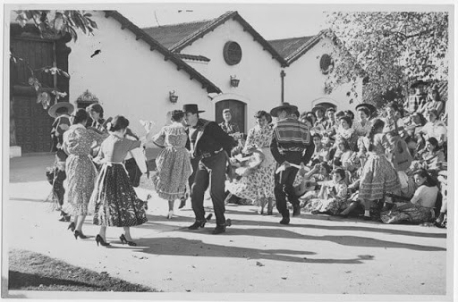
MANUEL ANTONIO CARO

Slide 6
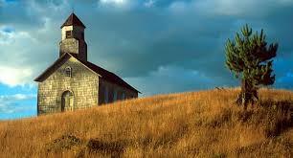
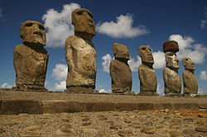
EL PATRIMONIO CULTURAL TANGIBLE
El patrimonio cultural tangible -es decir, que se puede tocar- consiste en bienes inmuebles, como los edificios, lugares arqueológicos, conjuntos históricos, entre otros; y bienesmueble, como cuadros, esculturas, instrumentos musicales, las artesanías y mucho más. Ejemplos de patrimonio cultural tangible inmueble son las hermosas iglesias de Chiloé, y ejemplo de patrimonio cultural tangible mueble son los cuadros que conserva La Casa del Arte de Concepción.

Slide 7
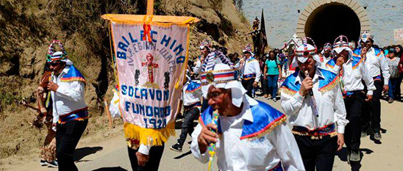
PATRIMONIO CULTURAL INTANGIBLE
El patrimonio cultural intangible -es decir, que no se pueden tocar porque no son cosas materiales-, son bailes, idiomas, las celebraciones y fiestas, las comidas y su forma de preparación, las canciones y sus melodías, los oficios tradicionales y mucho más. Este tipo de patrimonio cultural se transmite de generación en generación y, por lo tanto, de eso depende su persistencia en el tiempo. Son ejemplos de patrimonio cultural intangible los bailes chinos y la lengua mapuche, portados por personas que suelen ser reconocidas como Tesoros Humanos Vivos.

